Slide 1
МИНИСТЕРСТВО ПРИРОДНЫХ РЕСУРСОВ И ЭКОЛОГИИ НОВОСИБИРСКОЙ ОБЛАСТИ
Обобщение правоприменительной практики
в части осуществления регионального государственного экологического и геологического контроля (надзора) за 2022 год
Гуляев Руслан Вахитович
Начальник отдела государственного экологического надзора

Slide 2
Региональный государственный экологический контроль (надзор)
Отдел государственного экологического надзора
Региональный государственный геологический контроль (надзор)
Отдел оперативного реагирования – экологической инспекции
Региональный государственный контроль (надзор) за ООПТ регионального значения

Slide 3
Объекты, оказывающие негативное воздействие на окружающую среду
Всего 3365 объектов контроля:

Slide 4
Изменения в законодательстве в 2022 году
с 1 марта 2022 года
Приказ Минприроды России от 07.08.2018 № 352
Приказ Минприроды России от 19.11.2021 № 871
Передвижные источники нужно включать в отчет об инвентаризации, а также учитывать выбросы от них
с 1 сентября 2022 года
Программа ПЭК, утвержденная до 01.09.2022 года, является действующей до ее корректировки в предусмотренных случаях. Однако, в случае ее корректировки, Программу придется актуализировать по новым требованиям
Приказ Минприроды России от 07.08.2018 № 352
Приказ Минприроды России от 19.11.2021 № 871

Slide 5
Изменения в законодательстве в 2022 году
с 1 января 2022 года
на граждан - от 10 000 до 20 000 руб.
на должностных лиц - от 30 000 до 50 000 руб.
на юридических лиц - от 100 000 до 200 000 руб.
на граждан - от 30 000 до 50 000 руб.
на должностных лиц - от 70 000 до 100 000 руб. или дисквалификацию на срок до трех лет
на юридических лиц - от 200 000 до 300 000 руб.
Статья 19.5 КоАП РФ
Часть 39
Часть 38
Рассмотрение дел отнесено к компетенции министерства, как уполномоченного органа на осуществление регионального государственного экологического контроля (надзора)
Невыполнение в установленный срок предписания органа, осуществляющего государственный экологический надзор, об устранении нарушений законодательства и за повторное совершения данного административного правонарушения

Slide 6
Этапы и направления в работе
Информация о возможных нарушениях обязательных требований
Оценка достоверности поступивших сведений
Профилактика нарушений обязательных требований
Принятие мер контролируемым лицом
Не принятие мер, взаимодействие с прокуратурой
6

Slide 7
Рассмотрение обращений граждан и организаций
229

Slide 8
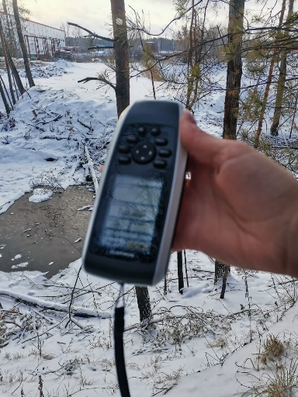
Оценка достоверности поступивших сведений
Запросы в ОГВ, ОМС, правоохранительные органам, контролируемым и иным лицам
Работа с информационными системами
Выездные обследования
Наблюдения за соблюдением обязательных требований
СИБИРСКОЕ МЕЖРЕГИОНАЛЬНОЕ УПРАВЛЕНИЕ РОСПРИРОДНАДЗОРА
ГУ МВД РОССИИ
ПО НОВОСИБИРСКОЙ ОБЛАСТИ
ПУБЛИЧНАЯ КАДАСТРОВАЯ КАРТА
УПРАВЛЕНИЕ РОСПОТРЕБНАДЗОРА ПО НОВОСИБИРСКОЙ ОБЛАСТИ
ФГИС «АСЛН»
(АС лицензирования недропользования)
УПРАВЛЕНИЕ РОССЕЛЬХОЗНАДЗОРА ПО НОВОСИБИРСКОЙ И ТОМСКОЙ ОБЛАСТЯМ
ПТК «ГОСКОНТРОЛЬ»
(реестр объектов НВОС)

Slide 9
Профилактика нарушений обязательных требований
Разработать и согласовать планы мероприятий по уменьшению выбросов в периоды НМУ
Предостережений
о недопустимости нарушений обязательных требований
Разработать и утвердить НДВ
Подать заявку на постановку объектов НВОС на государственный учет либо провести актуализацию учетных сведений об объекте НВОС
Основные предложенные меры:
790

Slide 10
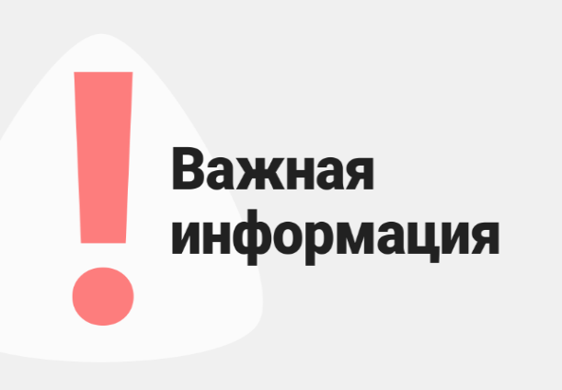
Профилактика нарушений обязательных требований
Основные рекомендации:
Проведено
профилактических визитов
провести корректировку инвентаризации выбросов загрязняющих веществ в атмосферный воздух
провести актуализацию сведений об объектах НВОС
провести корректировку программы ПЭК
Меры административного воздействия при проведении профилактических визитов НЕ применялись
59

Slide 11
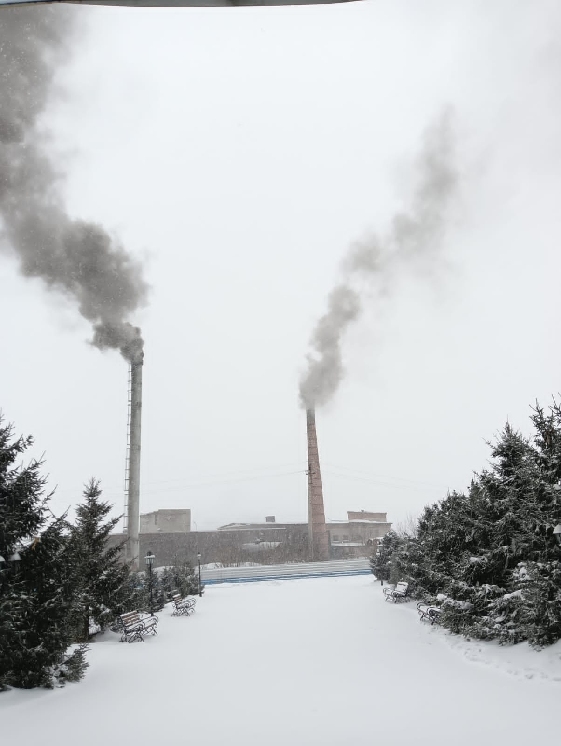
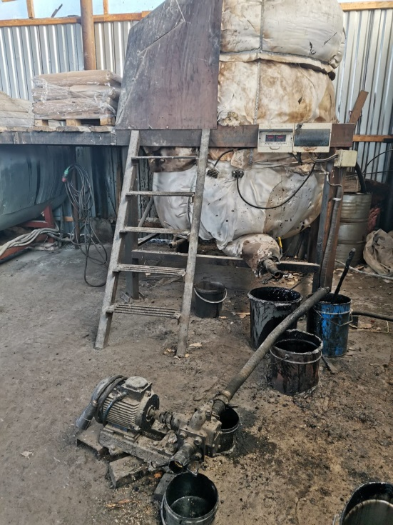
Проведение внеплановых КНМ и участие
в проверках органов прокуратуры
Направлено 10 материалов в прокуратуру
По требованию прокуратуры проведено 5 внеплановых выездных проверок
Вынесено 26 постановлений о привлечении к административной ответственности
Принято участие в 3 проверках, проводимых органами прокуратуры

Slide 12
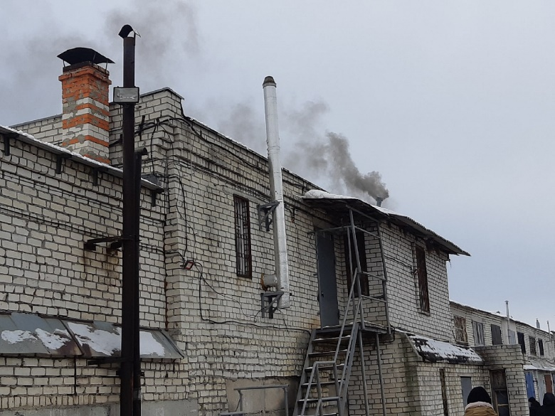
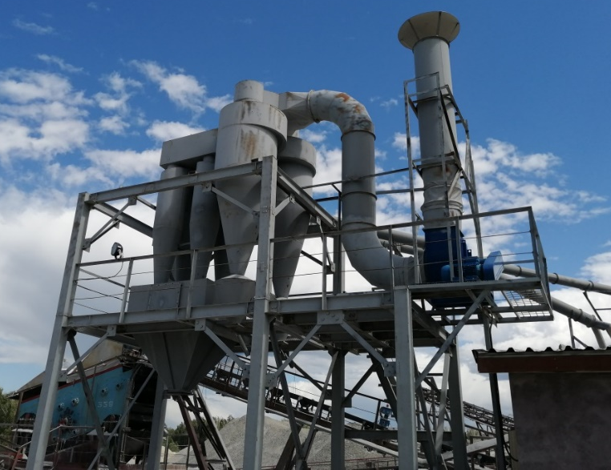
Основные нарушения в области охраны атмосферного воздуха, выявленные по результатам КНМ
не проведение либо не соответствие инвентаризации выбросов загрязняющих веществ в атмосферный воздух и их источников фактическому положению на предприятии
отсутствие НДВ
нарушение правил эксплуатации ГОУ
невыполнение обязанности по подаче заявки на постановку на государственный учет объектов НВОС
8.1 КоАП РФ
8.1 КоАП РФ
ч. 3 ст. 8.21
КоАП РФ
8.46 КоАП РФ

Slide 13
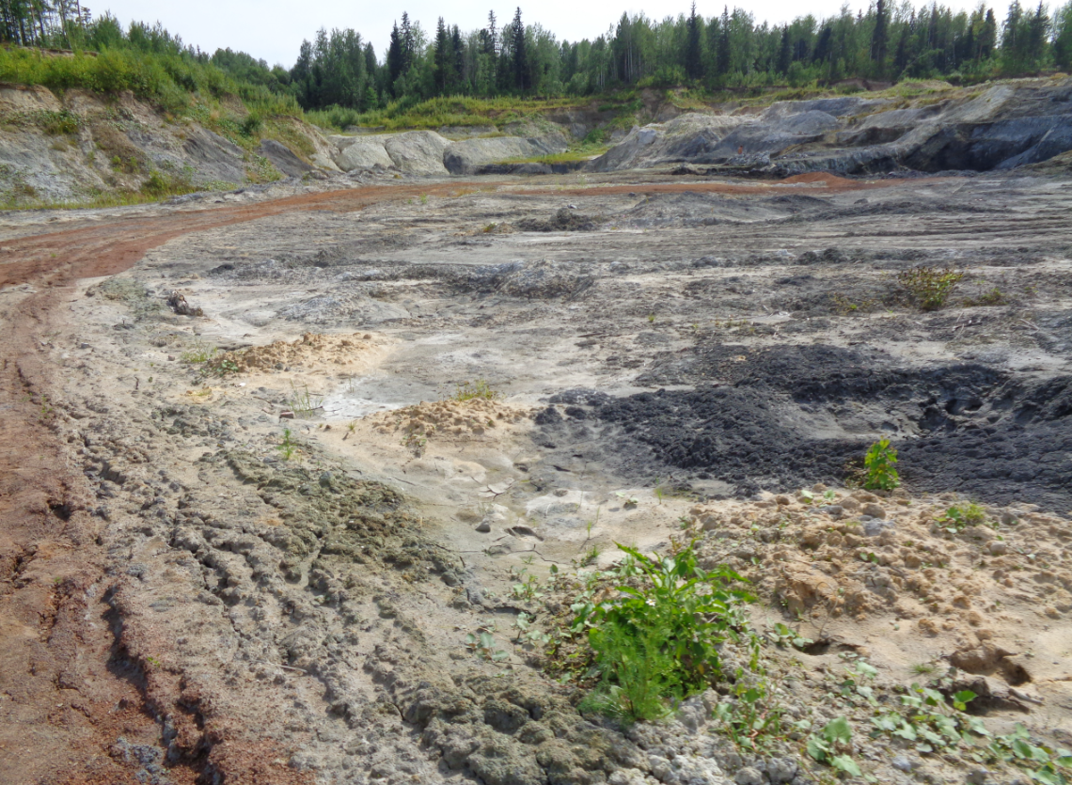
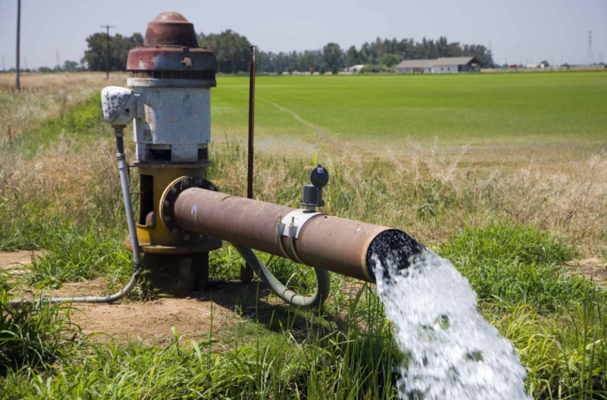
Объекты регионального государственного геологического контроля
Всего 1328 объектов контроля

Slide 14
Результаты работы в рамках регионального государственного геологического контроля
51
КНМ
без взаимодействия
8
профилактических визитов
18
консультирований
83
предостережения

Slide 15
Результаты работы в рамках регионального государственного геологического контроля
Проведено 9 проверок
Выявлено 7 нарушений
Вынесено 7 постановлений
невыполнение установленных требований по ликвидации и (или) консервации горных выработок, буровых скважин и иных сооружений, связанных с пользованием недр
нарушений условий пользования недрами, предусмотренными лицензией на пользование недрами
самовольное (безлицензионное) пользование недрами
Ст. 8.9 КоАП РФ
ч.2 ст. 7.3
КоАП РФ
ч.1 ст. 7.3 КоАП РФ

Slide 16
Выявление фактов самовольного пользования недрами
Привлечение маркшейдера для расчета объемов незаконно добытых полезных ископаемых
около
51 620 тыс. рублей
Строительный песок - более 7 430 тыс. рублей
Строительный камень - более 42 320 тыс. рублей
Глина - более 1 850 тыс. рублей

Slide 17
Поправки в КоАП снижающие административную нагрузку на бизнес
Положения статей 3.4 и 4.1.1 КоАП РФ
о замене штрафа на предупреждение
Положения части 2 статьи 4.1.2 КоАП РФ
о снижении размера штрафа в 2 раза для МСП
Положения части 1.3-3 статьи 32.2 КоАП РФ
о возможности оплаты штрафа с 50 % скидкой
в течение 20 дней со дня вынесения постановления
39
8
9

Slide 18
Цифровизация контрольной-надзорной деятельности

Slide 19
Цифровизация контрольной-надзорной деятельности
выданы мобильные устройства
настроены и протестированы мобильные приложения
проведено обучение сотрудников министерства

Slide 20
СПАСИБО ЗА ВНИМАНИЕ!

